Slide 1
Алгоритмы поиска кратчайшего пути в графе
Выполнили студенты группы АС-20-04:
Беловицкий Дмитрий
Беляков Евгений
Товстокор Дмитрий
Черникова Екатерина
Москва 2021

Slide 2
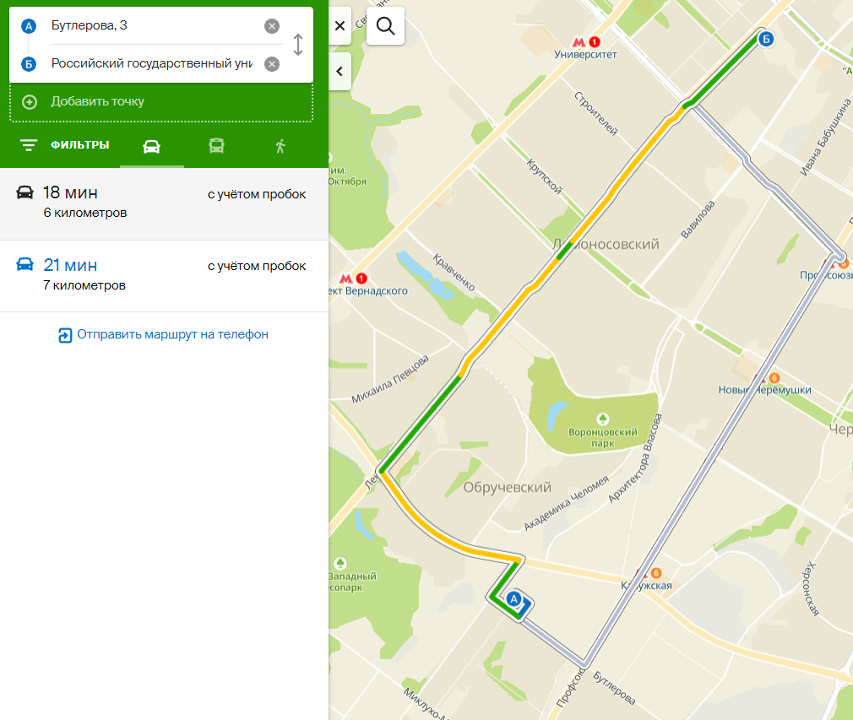
Актуальность
Алгоритмы, позволяющие найти путь между 2 точками, имеют весьма широкий спектр применений, при этом для каждого из них, как правило, используется своя модификация алгоритмов поиска пути.
Во-первых, у этих алгоритмов есть прямое назначение – поиск пути на модели реальной местности (как правило, граф или навигационная сетка), что позволяет активно использовать эти алгоритмы и их модификации в навигационных программах, наиболее простым примером которых является система навигации

Slide 3
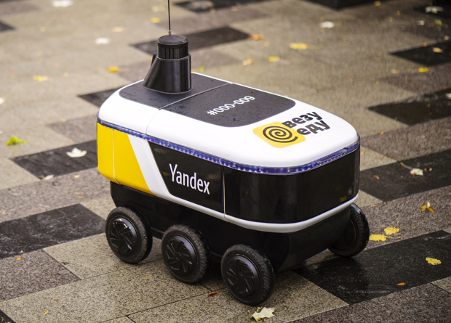
Актуальность
Также, поиск пути по реальной местности актуален в роботостроении, поскольку в функции многих роботов входит перемещение по местности, а если эта местность не имеет форму выпуклой однородной геометрической фигуры, то для поиска пути по ней придётся использовать более или менее сложный алгоритм поиска пути.

Slide 4
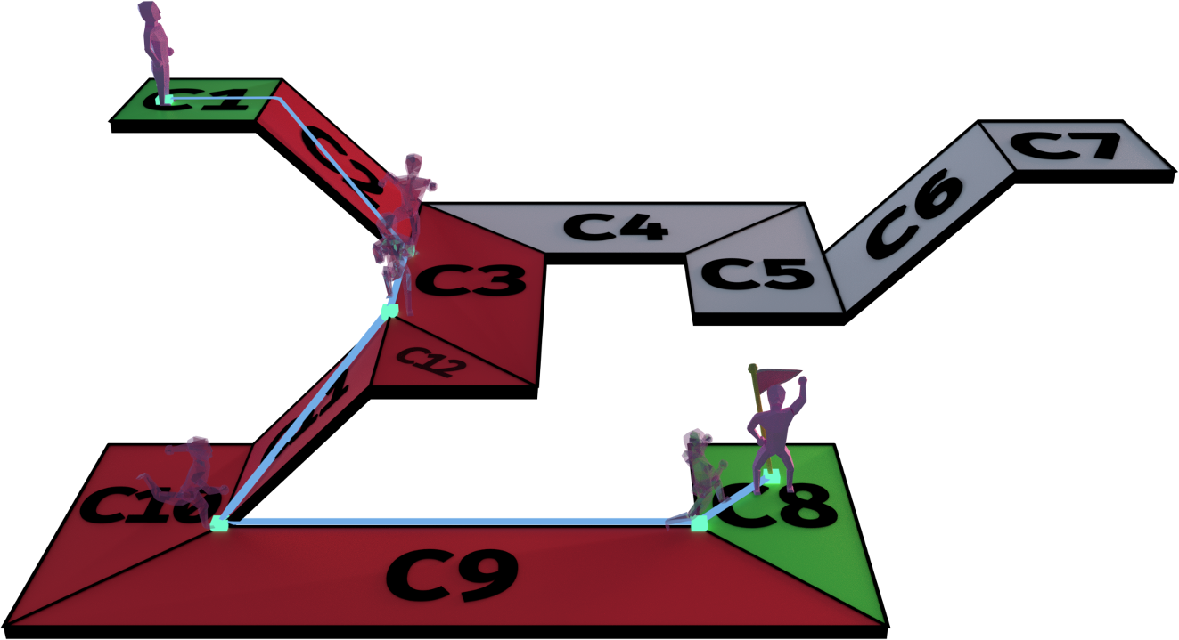
Актуальность
Весьма популярны алгоритмы поиска пути и в сфере видеоигр, являясь частью игрового ИИ. Наиболее актуальной для таких ИИ является система navmesh(навигационная сетка), поскольку для таких ИИ доступна вся информация о пространстве поиска, а навигационная сетка помимо поиска отлично справляется с структурированием этой информации, облегчая её использования другими элементами игрового ИИ.

Slide 5
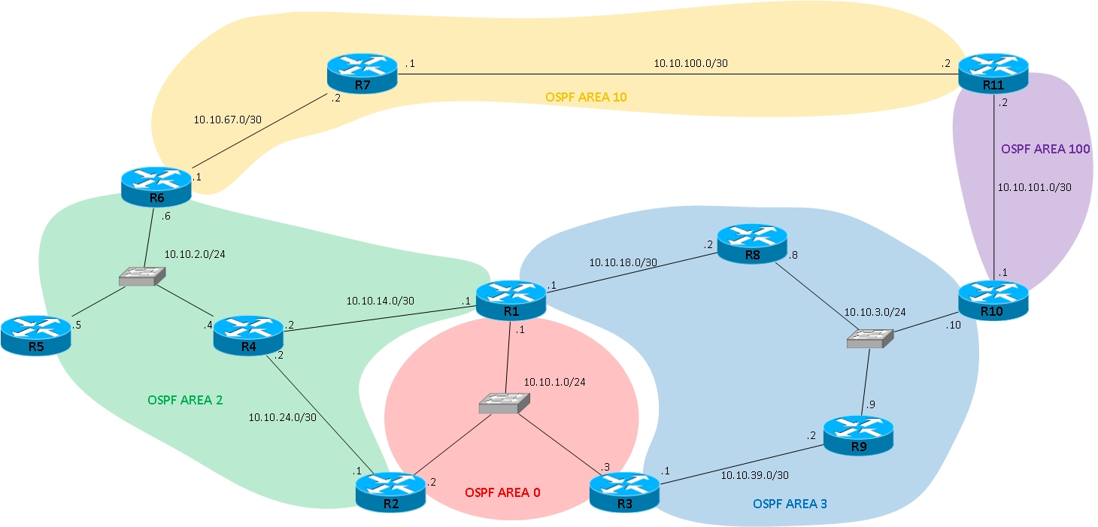
Актуальность
Поиск пути также может происходить в условиях любой структуры, которую можно представить, например, графом. Наиболее известным из применений алгоритмов не связанных напрямую с местностью является OSPF(OpenShortestPathFirst)

Slide 6
Рассматриваемые алгоритмы
Алгоритм Дейкстры
Алгоритм Форда-Беллмана
Алгоритм Флойда-Уоршелла

Slide 7
Алгоритм Дейкстры
Алгоритм Дейкстры работает только с графами, имеющими только ребра с неотрицательными весами
Данный алгоритм позволяет найти:
кратчайший путь от вершины S до вершины T;
кратчайшие пути от одной из вершин S графа до всех остальных.
Этот метод основан на приписывании вершинам временных пометок, причем пометка вершины дает верхнюю границу длины пути от S к этой вершине.

Slide 8
Алгоритм Форда-Беллмана
В отличии от алгоритма Дейкстры: никакая из пометок, во время работы алгоритма не рассматривается как окончательная/постоянная; этот алгоритм применим также и к графам, содержащим рёбра отрицательного веса.
Алгоритм дает решение для графа, в котором нет отрицательных циклов

Slide 9
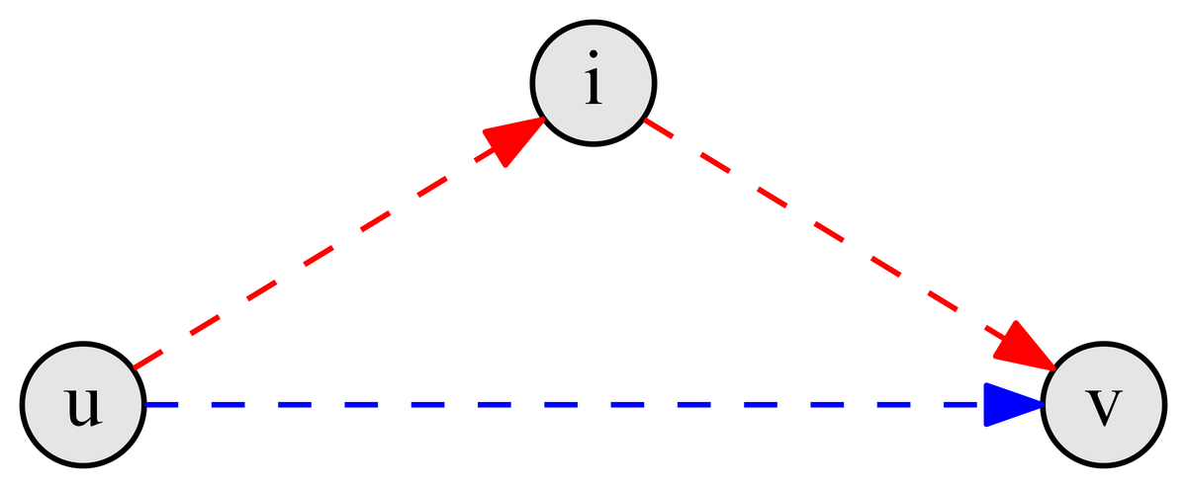
Алгоритм Флойда-Уоршелла
Алгоритм строит кратчайшие пути между всеми парами вершин во взвешенном ориентированном графе с произвольной матрицей весов.
Пусть u, i, v – три любые вершины графа G, и мы хотим получить кратчайший путь из u в v, не содержащий внутренних вершин, кроме i.
Очевидно, что для этого достаточно выбрать меньшую из 2-х величин: Сuv и Сui + Сiv.

Slide 11
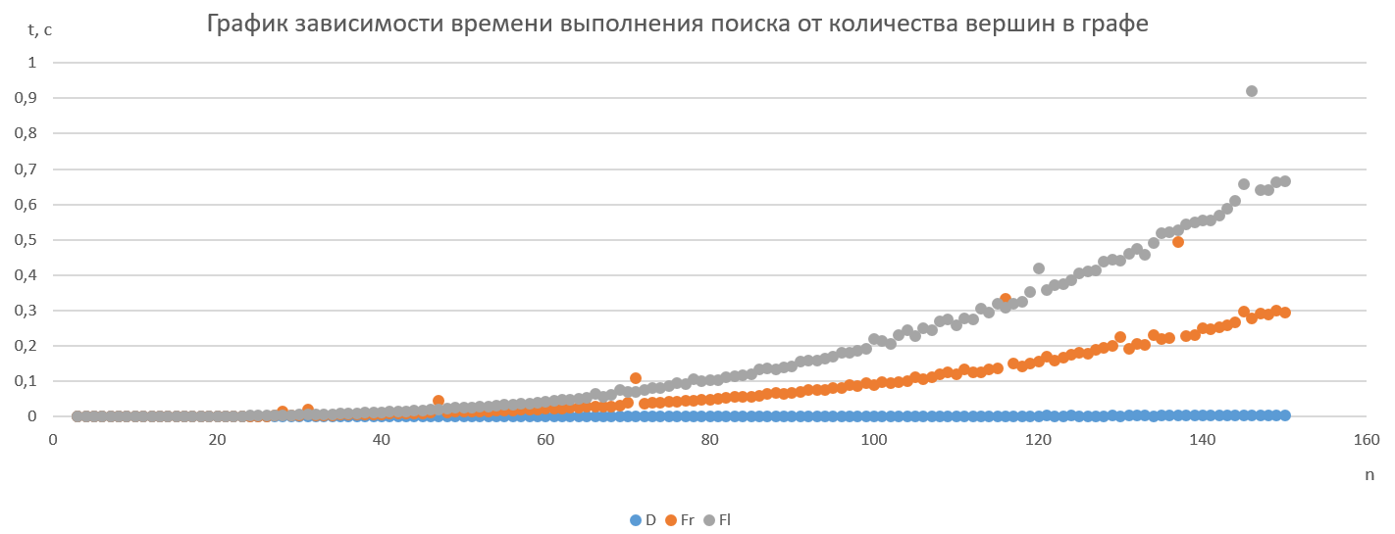

Slide 12
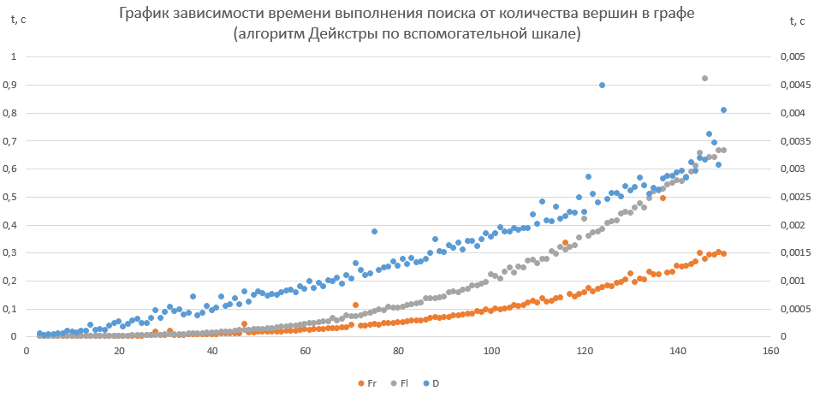

Slide 13
